Slide 1
Занимательная математика
1 класс

Slide 2
Блиц-опрос
Сколько ушей у трёх мышей?
Сколько лап у двух медвежат?
У бабушки Даши внучка Маша, кот Пушок и собака Дружок.
Сколько всего внуков у бабушки?
Над рекой летели птицы: голубь, щука, 2 синицы, 2 стрижа и 5 угрей. Сколько птиц? Ответь скорей!
Горело 7 свечей. 2 свечи погасили. Сколько свечей осталось?
В корзине три яблока. Как поделить их между тремя детьми так, чтобы одно яблоко осталось в корзине?
отдать одно яблоко вместе с корзиной

Slide 3
Задачки в стихах
Кормушку для птиц Мы к зиме смастерили, Зерен и ягод в нее положили. Гости себя не заставили ждать. Стали мы птиц на кормушке считать: Три свиристеля, четыре синицы, Два снегиря да один воробей. Сколько всех птиц? Отвечайте скорей.

Slide 4
Задачки в стихах
В Антарктиде пингвин Насчитал 20 льдин. Вдруг льдины Распались на половины. Сбился пингвин... Перед ним сколько льдин?

Slide 5
Задачки в стихах
Десять ребят катались с горки. Убежал домой Егорка. А потом ушел Вадим, И Сережа вслед за ним.
Сколько на горке осталось детей? Кто посчитал, отвечайте скорей!

Slide 6
Логические задачи
б
Жираф, крокодил и бегемот жили в разных домиках. Жираф жил не в красном и не в синем домике. Крокодил жил не в красном и не в оранжевом домике. Догадайся, в каких домиках жили звери?
к
ж

Slide 7
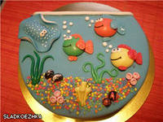
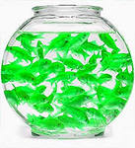
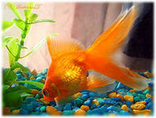
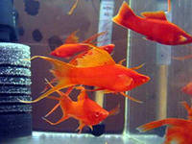
Логические задачи
Рыбки плавали в разных аквариумах. Красные рыбки плавали не в круглом и не в прямоугольном аквариуме. Золотая рыбка - не в квадратном и не в круглом. В каком аквариуме плавали зелёные рыбки?

Slide 8
Волшебный квадрат
Заполните пустые клетки квадрата так, чтобы от сложения чисел в каждой строке и в каждом столбике получилось число 10.
3
2
5
3
3
4
4
5
1

Slide 9
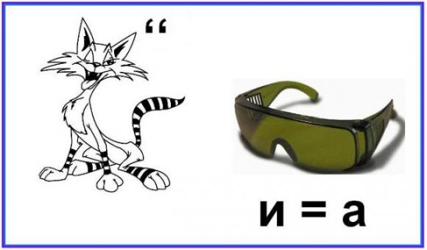
Ребусы
кочка

Slide 10
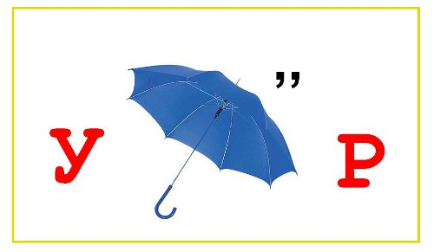
Ребусы
узор

Slide 11
Ребусы
аист

Slide 12
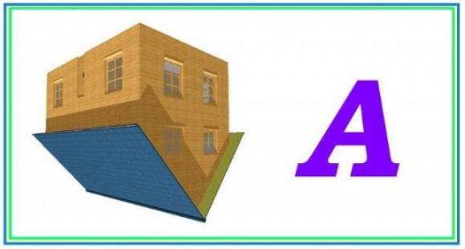
Ребусы
Переворачивание «вверх ногами» рисунка, символа, фигуры указывает на то, что загаданное с помощью картинки слово
должно читаться задом наперёд.
мода

Slide 13
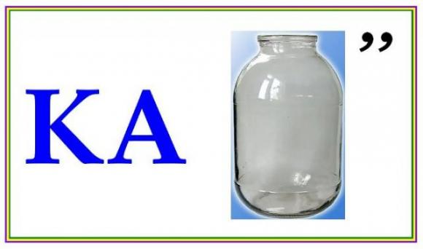
Ребусы
кабан

Slide 14
Ребусы
хомяк

Slide 15
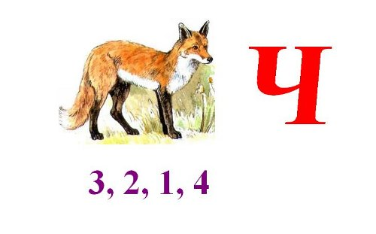
Ребусы
силач

Slide 16
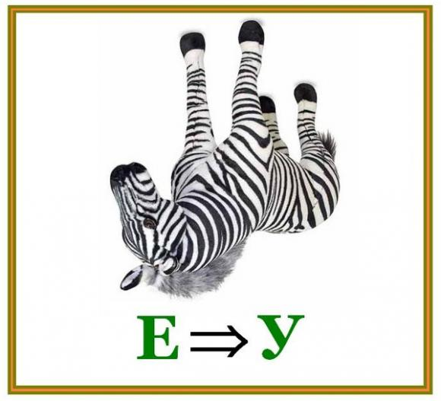
Ребусы
арбуз

Slide 17
Найди закономерность.

Slide 18
Логические весы.
Если
,
?
то

Slide 19
Спасибо за внимание!

